Slide 1


Pengantar Pemasaran Pariwisata
PERTEMUAN KE 4

Slide 2
Produk Pariwisata
Produk pariwisata (tourism produk) merupakan suatu bentuk yang nyata dan tidak nyata dikemas dalam satu kesatuan rangkaian perjalanan wisata yang hanya dapat dinikati.
Akomodasi
Transportasi
Fasilitas
Atraksi Wisata

Slide 3
Komponen Produk Pariwisata
Daya Tarik wisata
Fasiitas dan pelayanan
Kemudahan untuk mencapai destinasi
Keramahtamahan

Slide 4
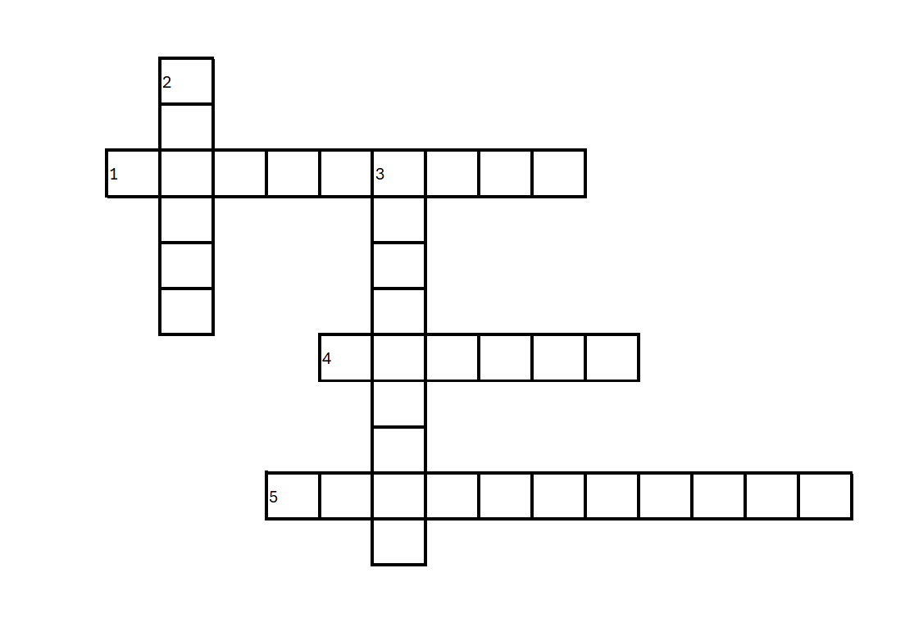
Mendatar :
1. Penginapan/hotel
4. Rekreasi atau iburan
5. Keramahtamahan
Menurun :
1. Konsep jarak
3. Tujuan Wisata

Slide 5
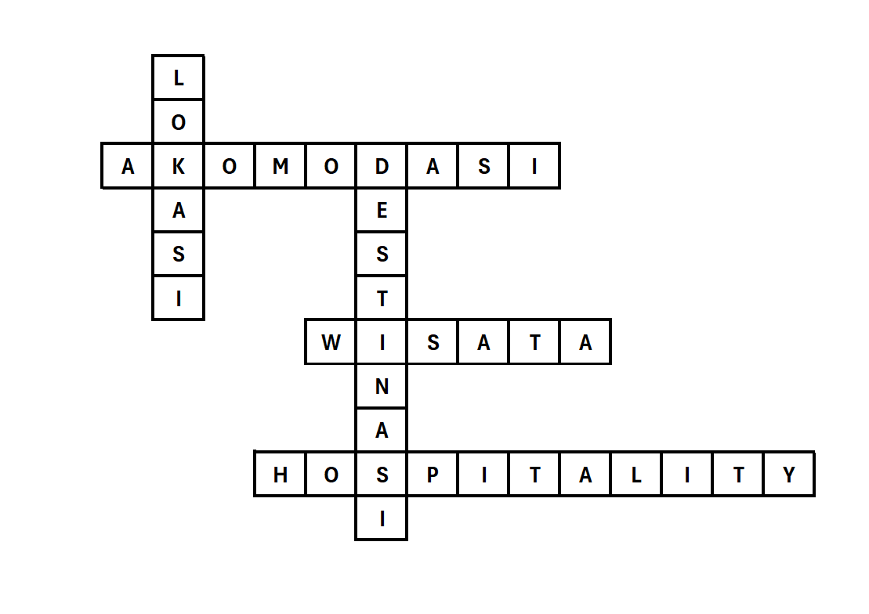

Slide 6
Karakteristik Produk Pariwisata
Secara umum produk pariwisata adalah jasa. Karena terdiri dari beragam jenis pelayanan dalam keseluruhan proses perjalanan yang di lakukan oleh wisatawan maka cukup sulit untuk dapat mencapai atau menentukan standar mutu yang jelas.

Slide 7
Karakteristik Produk Pariwisata
Tidak dapat di pindahkan
Tidak memerlukan perantara untuk mencapai kepuasan
Tidak dapat di simpan
Sangat di pengaruhi oleh factor non ekonomis
Tidak dapat di coba atau di cicipi
Sangat bergantung pada factor manusia
Memiliki Tingkat resiko yang tinggi
Tidak memiliki standar atau ukuran yang obyektif dalam menilai mutu produk

Slide 8
Destinasi Pariwisata
Destinasi pariwisata area atau Kawasan geografis yang berada dala satu atau lebih sebuah wilayah, didalamnya terdapat unsur : daya Tarik wisata, fasilitas pariwisata, aksesibilitas, serta Masyarakat dan wisatawan yang saling terkait dan melengkapi untuk terwujudnya kegiatan Kepariwisataan.

Slide 9

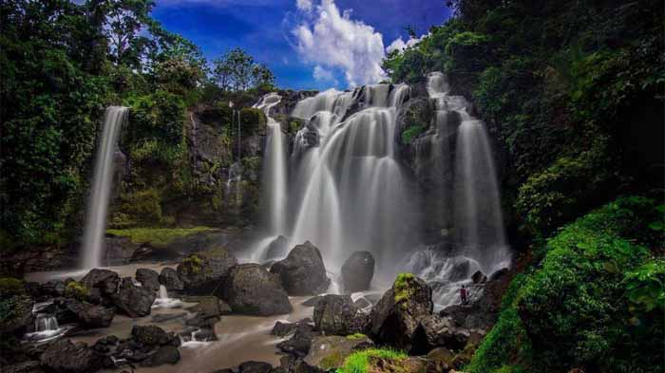
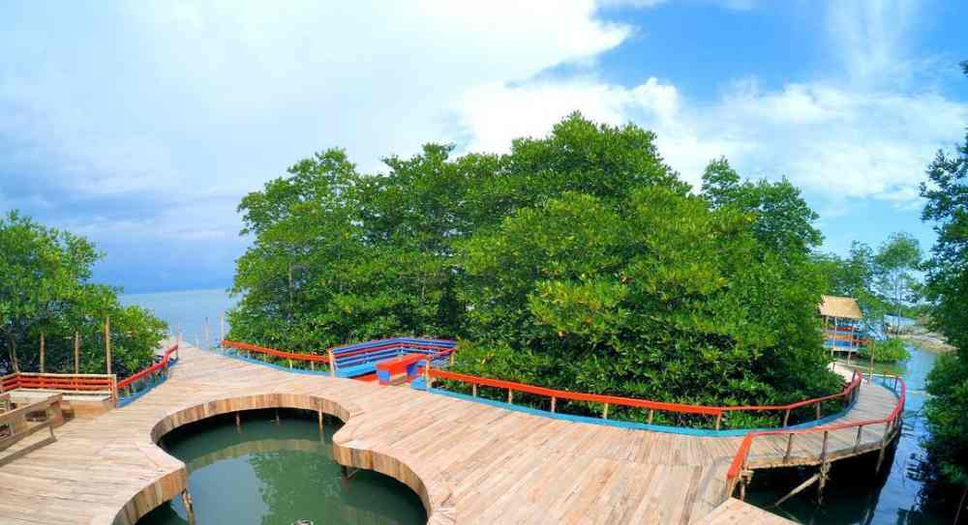
Daya tarik wisata merupakan segala sesuatu yang mempunyai daya tarik, keunikan dan nilai yang tinggi yang menjadi tujuan wisatawan dating ke suatu daerah tertentu.

Slide 10
Syarat-syarat pengembangan daerah
Daya tarik wisata dapat menarik untuk dikunjungi oleh wisatawan harus memenuhi syarat-syarat untuk pengembangan daerah sebagai berikut :
What to see
What to do
What to buy
How to arrive
Where to stay

Slide 11
Faktor-faktor yang mempengaruhi kegiatan wisata
Escape
Relaxaton
Play
Strengthening family bonds
Prestige
Social interaction
Romance
Educational opportunity
Self-fulfilment
Wish-fulfilment

Slide 12
☺ END ☺

